Slide 1
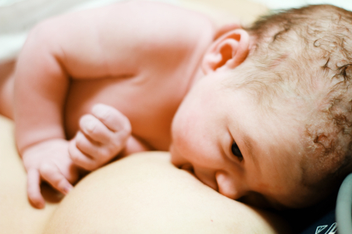
Qué conviene saber de lactancia materna
Ana Martínez Rubio. Pediatra
In memoriam
Esther Ruiz Chércoles. Pediatra (Revisión)
www.familiaysalud.es
Notes:
25/11/19 09:09 PM
© 2007 Microsoft Corporation. Todos los derechos reservados. Microsoft, Windows, Windows Vista y otros nombres de productos son o podrían ser marcas registradas o marcas comerciales en los EE.UU. u otros países.
La información incluida aquí solo tiene fines informativos y representa la vista actual de Microsoft Corporation a fecha de esta presentación. Ya que Microsoft debe responder ante los cambios en el mercado, no debe considerarse responsabilidad suya el hecho de garantizar la precisión de la información facilitada después de la fecha de esta presentación. MICROSOFT NO FACILITA GARANTÍAS EXPRESAS, IMPLÍCITAS O ESTATUTORIAS EN RELACIÓN A LA INFORMACIÓN CONTENIDA EN ESTA PRESENTACIÓN.
<número>

Slide 2
Lactancia materna
Durante el embarazo:
Muchas mujeres dejan de fumar y cuidan más su alimentación.
Los pechos crecen para poder producir leche.
¿Podré dar el pecho?
Pues claro, (casi) todas las mujeres pueden.
www.familiaysalud.es

Slide 3
Lactancia materna
¿Seguro que tendré suficiente leche?
Sí. Hay que poner al bebé al pecho muy a menudo.
El pecho no tiene horario.
¿Cuándo debo poner el bebé al pecho la primera vez?
Cuanto antes. Se favorece el “piel con piel” nada más nacer.
El bebé “trepa” hasta el pecho.
www.familiaysalud.es

